Slide 1
Steam 차트 분석
GitHub : https://github.com/dlwjdals102/Big-Data-Project

Slide 2
목차
주제 선정
데이터 수집 및 전처리 과정
데이터 분석 및 시각화
결론

Slide 3
주제 선정
게임 인기도
장르
가격 및 할인
무료 플레이 게임의 영향
리뷰
출시일
상관관계 분석

Slide 4
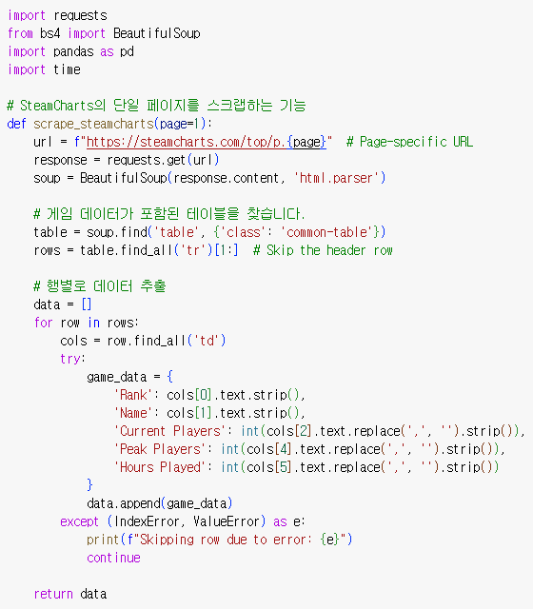
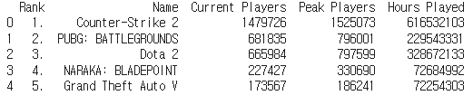
데이터 수집
Steam Charts 유저의 참여도로
순위를 매겨놓은 사이트
현재 플레이어, 최고기록(동접자)
지난 한 달간 누적 플레이어 수 제공
'BeautifulSoup'을 사용하여
검색결과 페이지의 HTML 콘텐츠를
구문 분석 후 데이터 수집

Slide 5
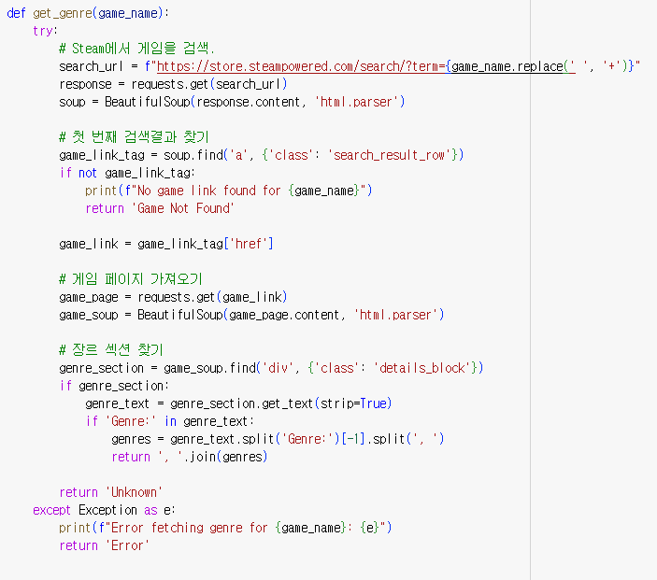
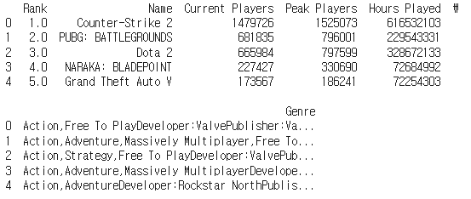
데이터 수집
그 외 데이터는 스팀 공식 사이트에서
같은 방식으로 데이터 수집

Slide 6
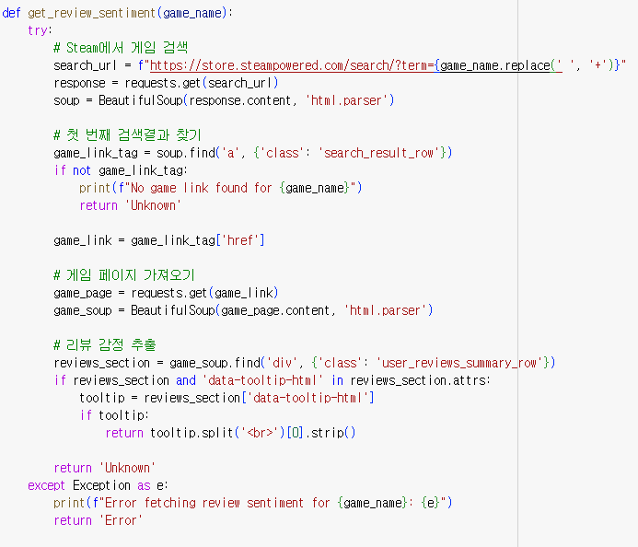
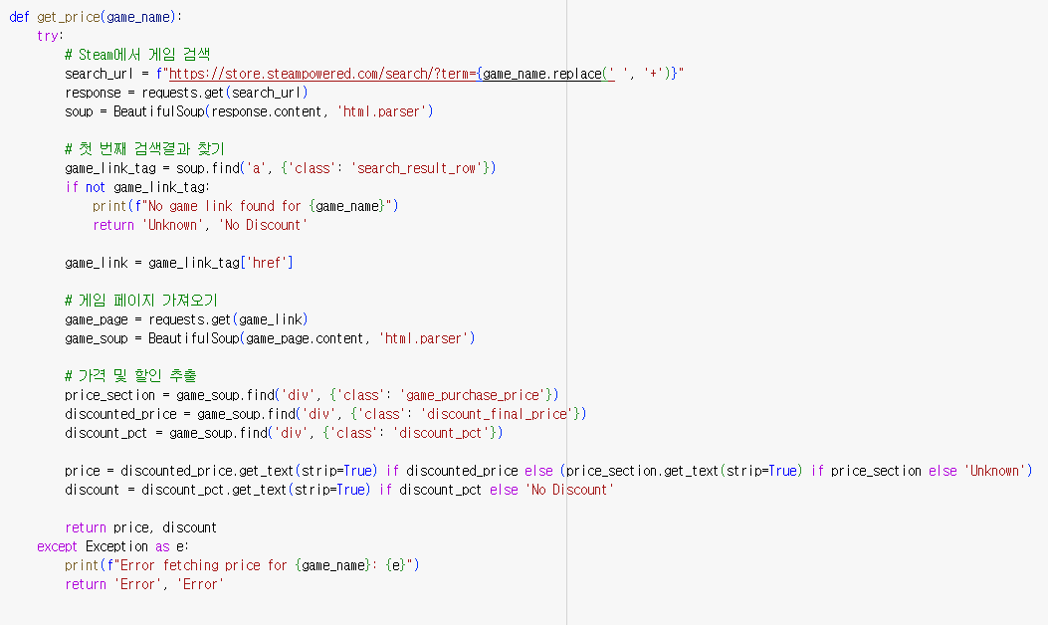
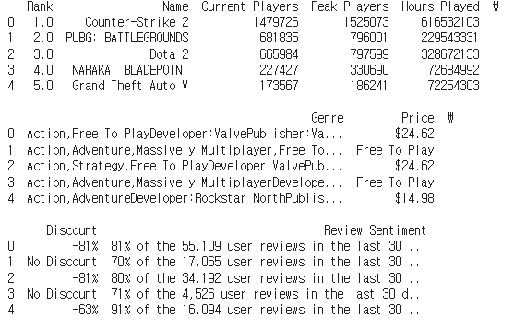
데이터 수집

Slide 7
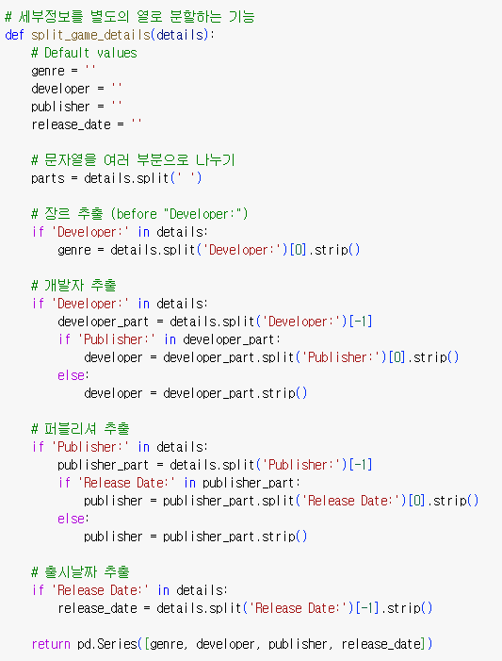
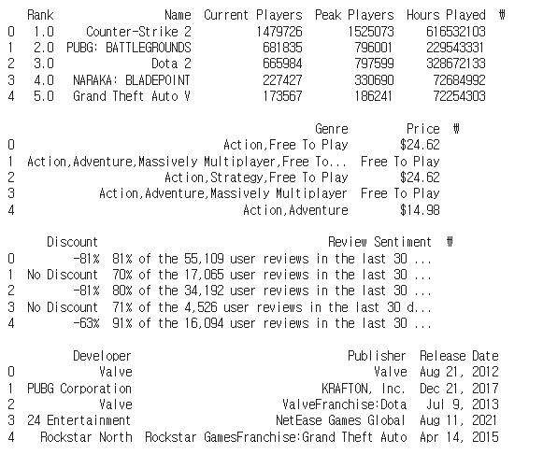
데이터 전처리
장르열에 한 줄로 들어온 데이터 정리

Slide 8
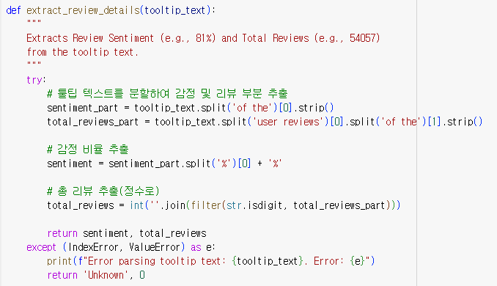
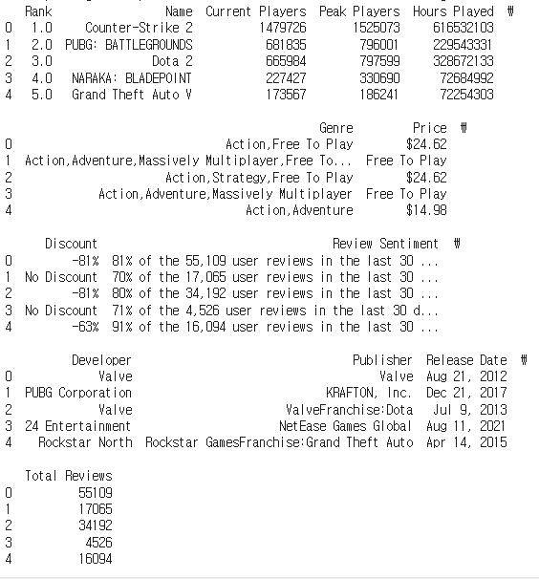
데이터 전처리
총 리뷰수 추가

Slide 9
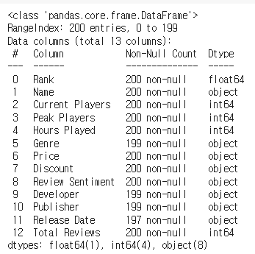
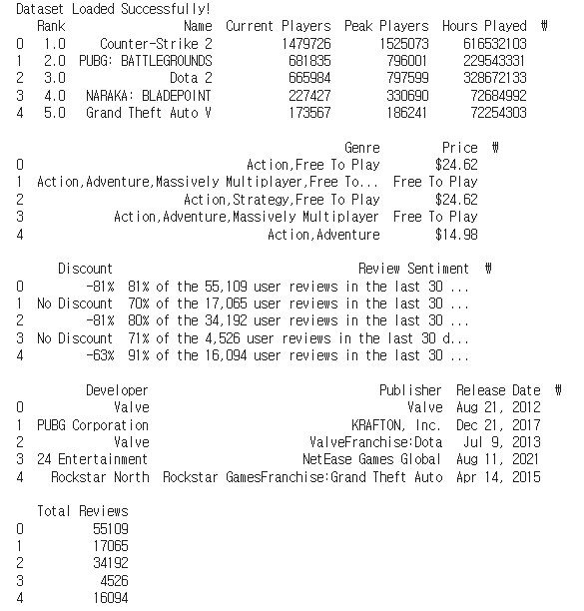
데이터 전처리
데이터 구조 확인, 데이터 확인

Slide 10
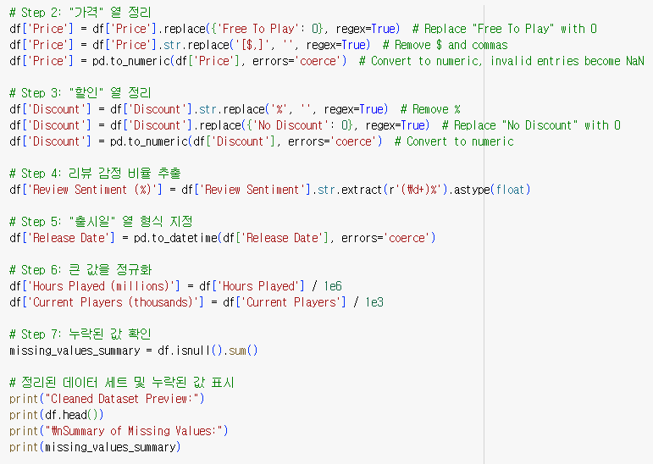
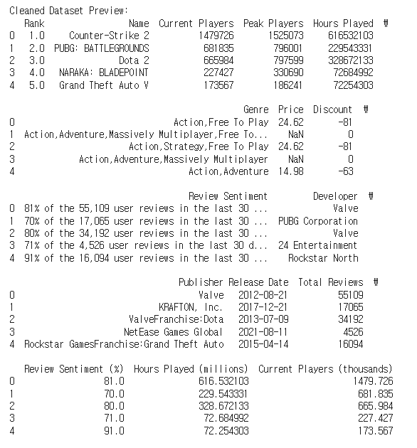
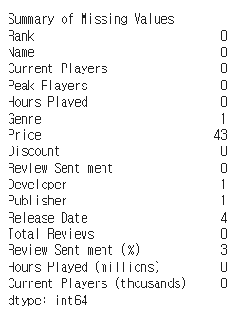
데이터 전처리
데이터 정리

Slide 11
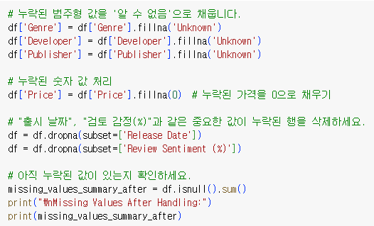
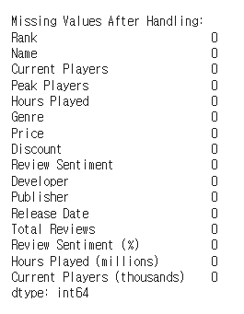
데이터 전처리
데이터 누락값 처리

Slide 12
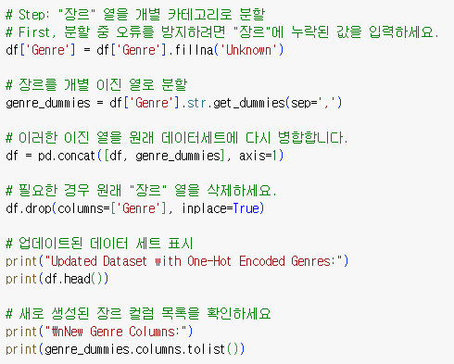
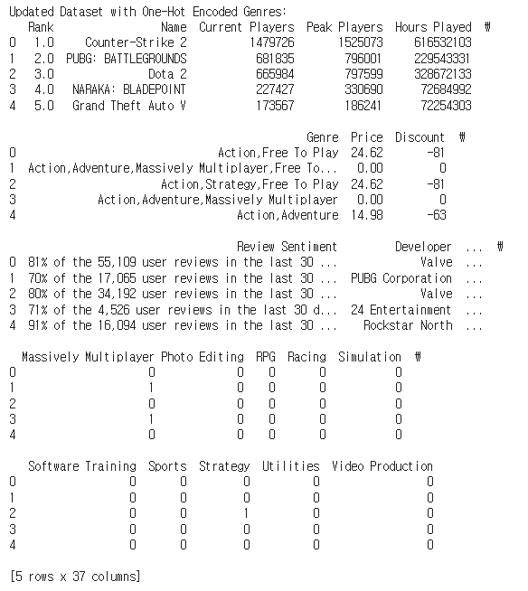
데이터 전처리
다중 값 열을 개별 범주로 분할

Slide 13
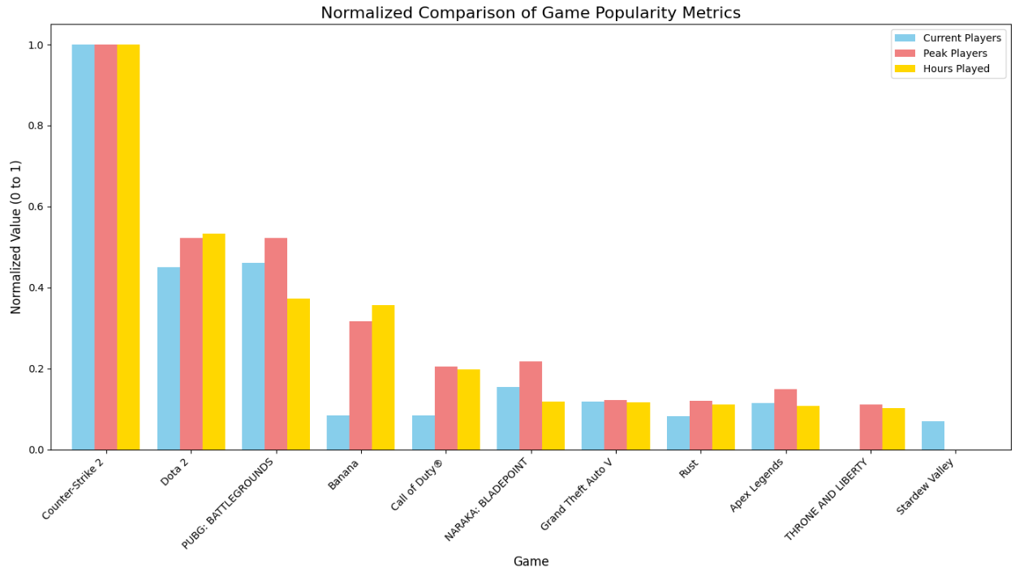
데이터 분석 및 시각화 - 게임 인기도
정규화된 측정항목은 비례적인 추세를 보여주며
일부 게임은 최대 활동보다 지속적인 플레이 시간이 뛰어납니다.

Slide 14
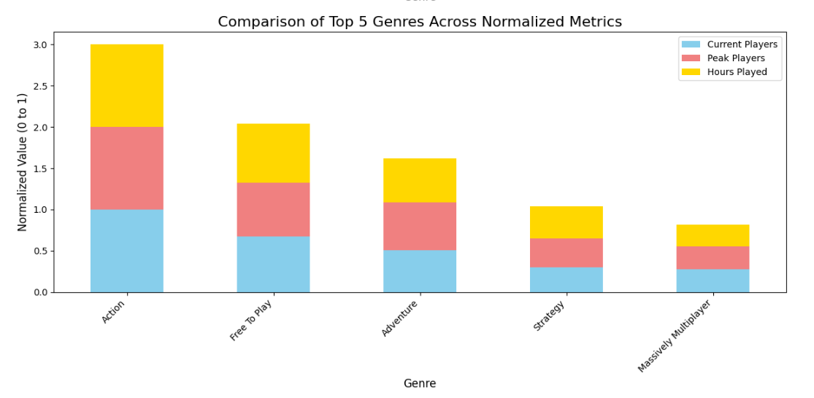
데이터 분석 및 시각화 – 장르 분석
액션, 대규모 멀티플레이어, 어드벤처는 플레이어 측면에서 가장 인기 있는 장르입니다.

Slide 15
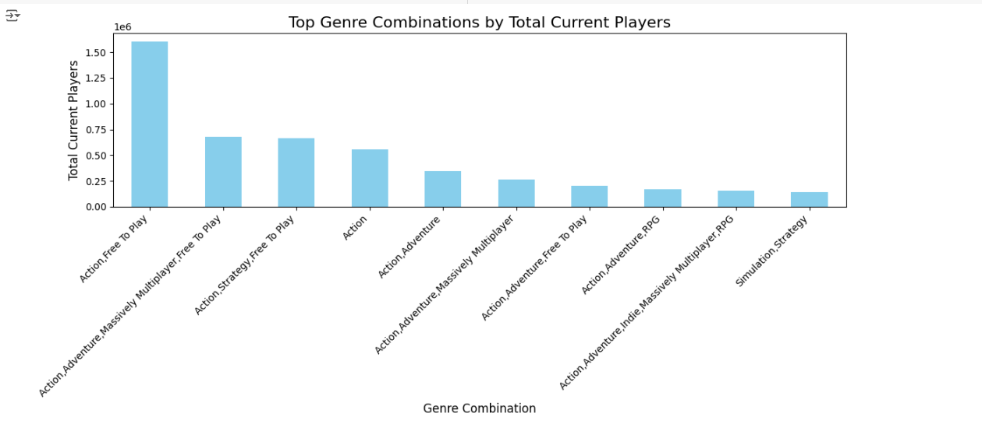
데이터 분석 및 시각화 – 장르 분석
액션, 대규모 멀티플레이어, 어드벤처는 플레이어 측면에서 가장 인기 있는 장르입니다.

Slide 16
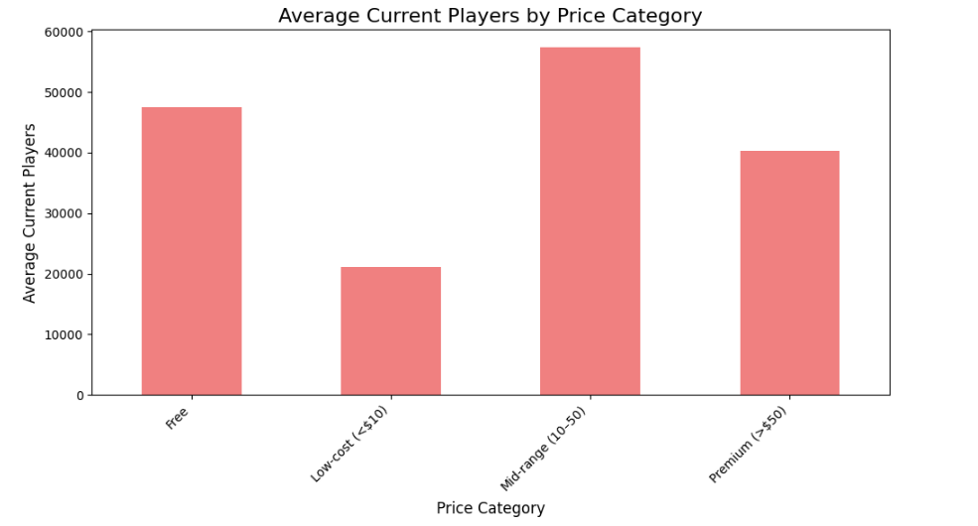
데이터 분석 및 시각화 – 가격 및 할인
무료 게임과 가격이 높은 게임들이 시장을 잡고 있는 것을 확인할 수 있습니다.

Slide 17
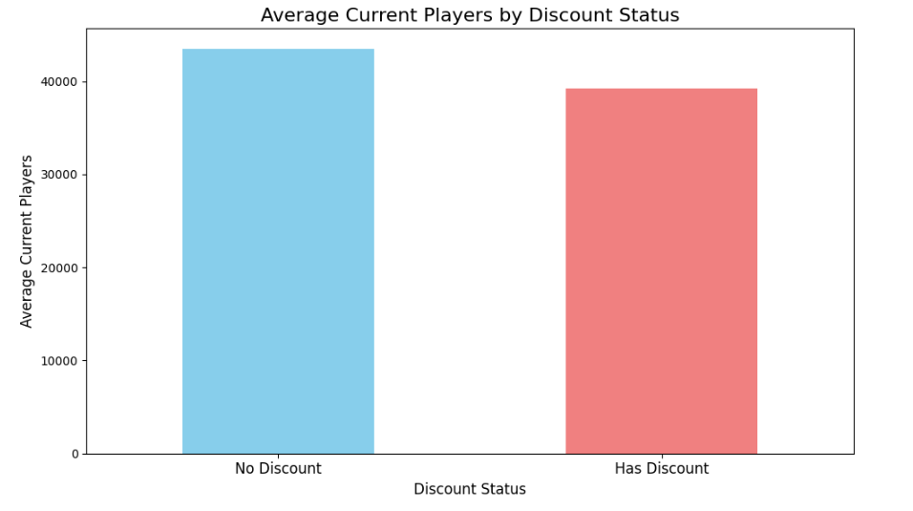
데이터 분석 및 시각화 – 가격 및 할인
할인은 유료 게임의 플레이어 수를 크게 늘려 할인 전략의 효율성을 강조합니다.

Slide 18
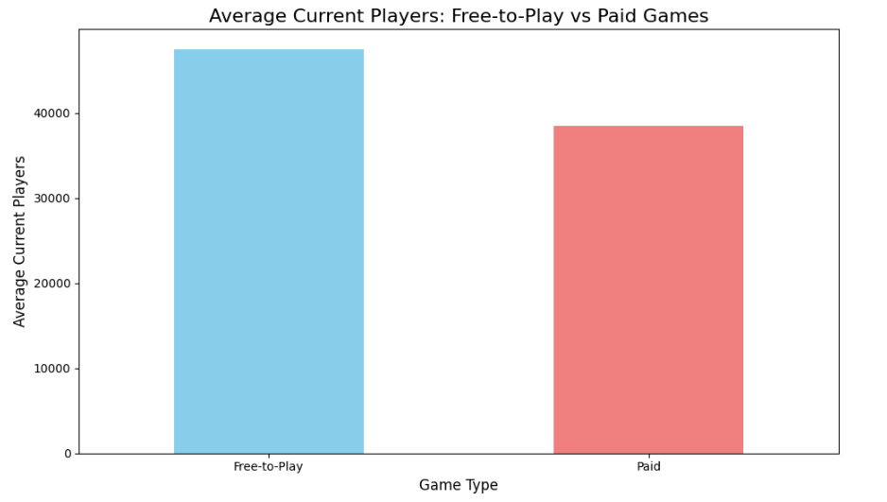
데이터 분석 및 시각화 – 무료 게임의 영향
무료 게임은 더 많은 플레이어와 총 플레이 시간을 유도합니다

Slide 19
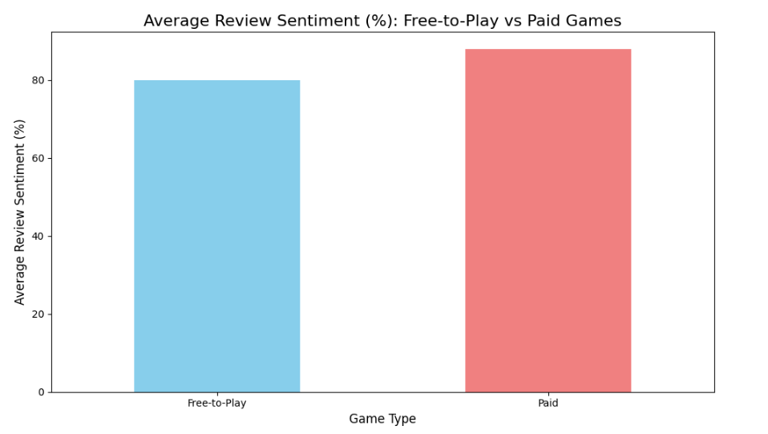
데이터 분석 및 시각화 – 무료 게임의 영향
그러나 유료 게임보다 평균 리뷰 감정이 약간 낮습니다.

Slide 20
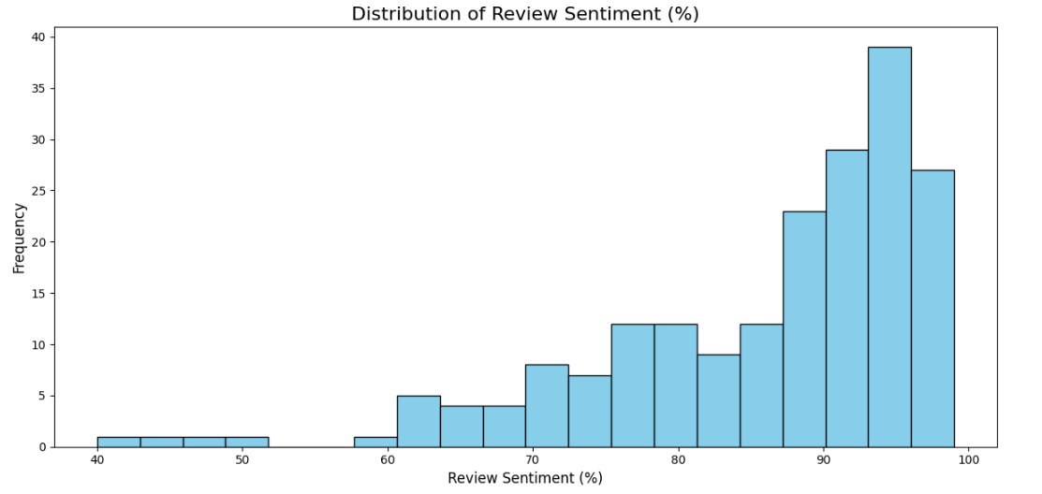
데이터 분석 및 시각화 – 리뷰
대부분의 게임은 60%~90% 사이의 리뷰 감정을 갖고 있으며 이는 일반적으로 긍정적인 플레이어 경험을 나타냅니다.

Slide 21
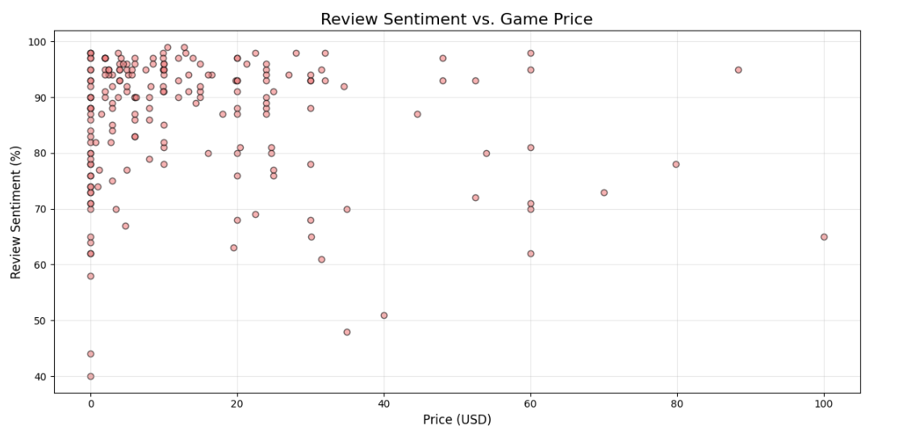
데이터 분석 및 시각화 – 리뷰
리뷰 감정과 가격의 상관관계

Slide 22
데이터 분석 및 시각화 – 리뷰
무료 게임:
매우 낮은 수준부터 매우 높은 수준까지 다양한 리뷰 감정을 포괄합니다.
이는 가격이 무료 게임 리뷰에 영향을 미치는 유일한 요소가 아니라는 것을 의미합니다.
유료 게임:
가격이 더 높은(50달러 이상) 게임은 중간에서 높은 리뷰 감정을 중심으로 집중되는 경향이 있습니다.
매우 고가의 게임은 일반적으로 낮은 리뷰 감정을 피하며 이는 특정 품질 기준을 유지할 수 있음을 나타냅니다.

Slide 23
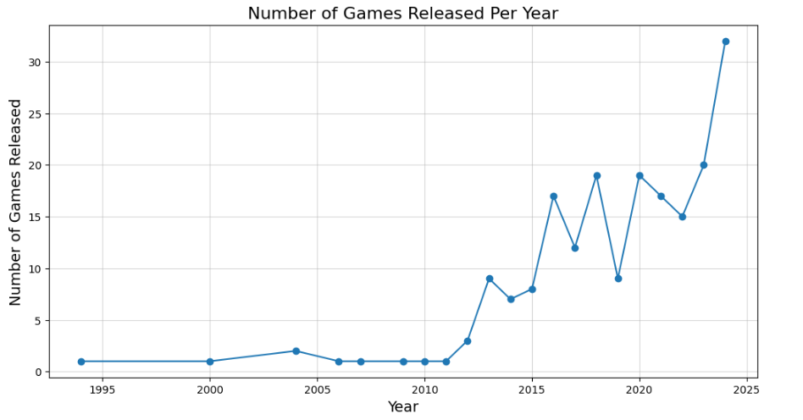
데이터 분석 및 시각화 – 출시일
연간 출시된 게임 수는 계속 늘어나고 있습니다.

Slide 24
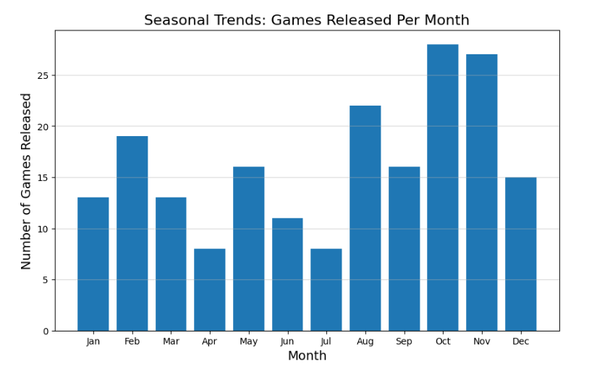
데이터 분석 및 시각화 – 출시일
특정 달에 게임 출시가 늘어나는 모습을 보입니다.
이는 휴가 시즌이나 주요 판매 이벤트(예: 11월 및 12월)와 일치할 가능성이 높습니다.

Slide 25
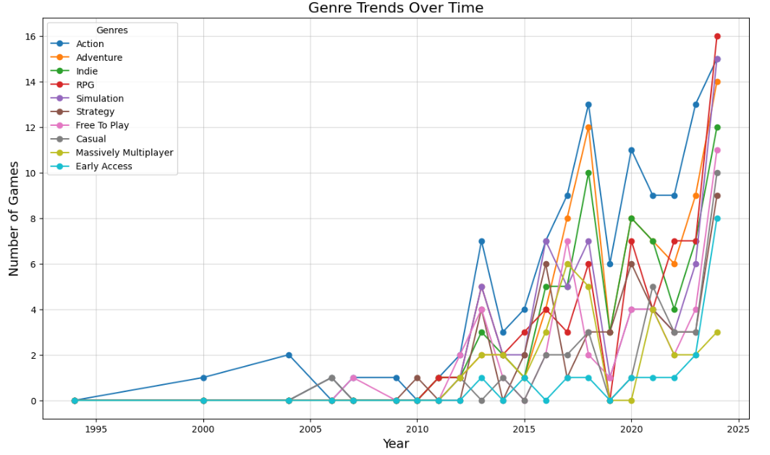
데이터 분석 및 시각화 – 출시일
액션 및 어드벤처 게임이 시장을 장악하고 있으며 몰입감 있고 역동적인 게임플레이에 대한 플레이어의 지속적인 관심을 반영합니다.

Slide 26
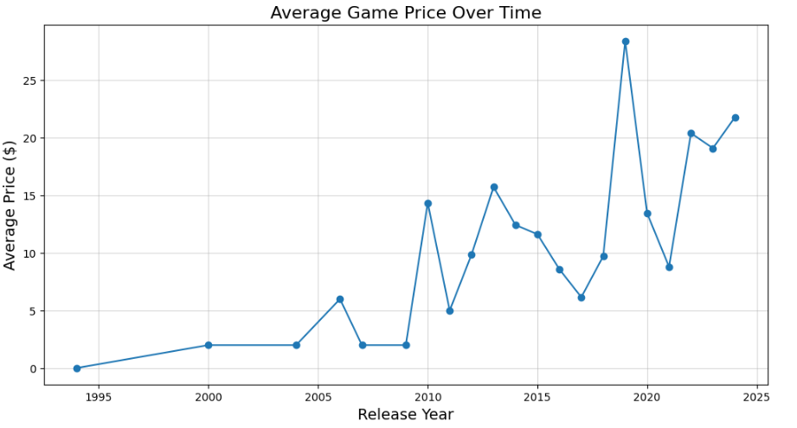
데이터 분석 및 시각화 – 출시일
오래된 게임은 관심을 유지하기 위한 할인 및 시장 전략을 통해 시간이 지남에 따라 가격 인하를 보이는 경향이 있습니다.

Slide 27
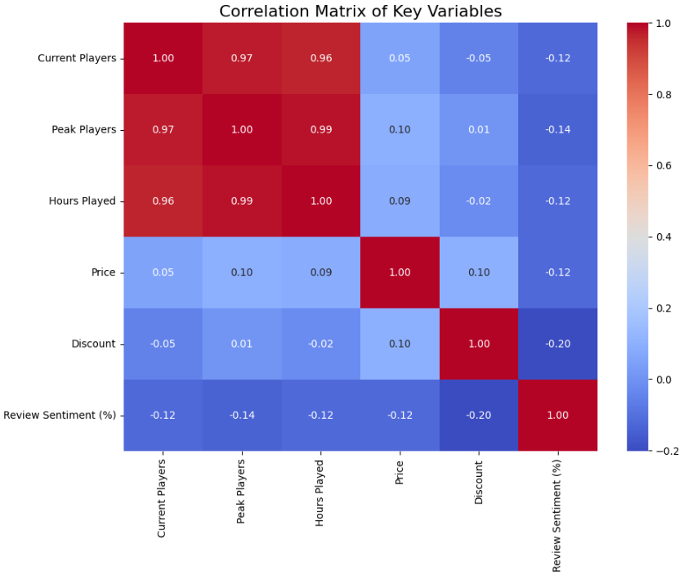
데이터 분석 및 시각화 – 상관관계
현재 플레이어 수, 피크 플레이어 수, 게임 누적 시간 (30일), 가격, 할인율, 리뷰 감정(호, 불호)에 대한 상관관계 입니다.

Slide 28

데이터 분석 및 시각화 – 상관관계
현재 플레이어와 피크 플레이어는 매우 높은 상관관계(~0.99)를 가지며, 이는 최대 참여도가 높은 게임도 현재 강력한 참여도를 유지함을 나타냅니다.

Slide 29
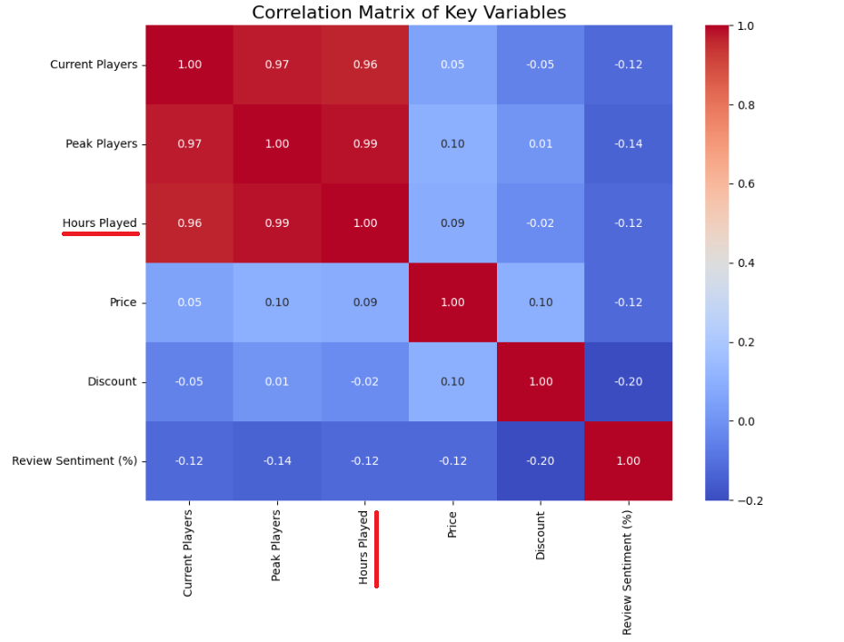
데이터 분석 및 시각화 – 상관관계
플레이 시간은 현재 플레이어 및 최대 플레이어와 강한 상관관계가 있으며, 이는 일반적으로 플레이어가 많을수록 총 플레이 시간이 길어진다는 것을 의미합니다.

Slide 30
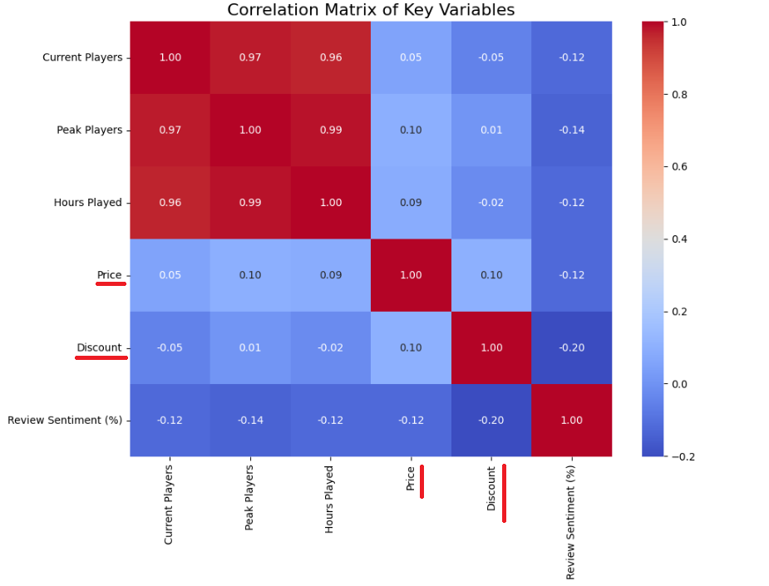
데이터 분석 및 시각화 – 상관관계
가격과 할인 사이에는 약한 상관관계가 존재합니다. 고가 게임은 뿐만 아니라 저가 게임도 자주 할인이 이뤄지는 경우가 많은 것을 예상할 수 있습니다.

Slide 31
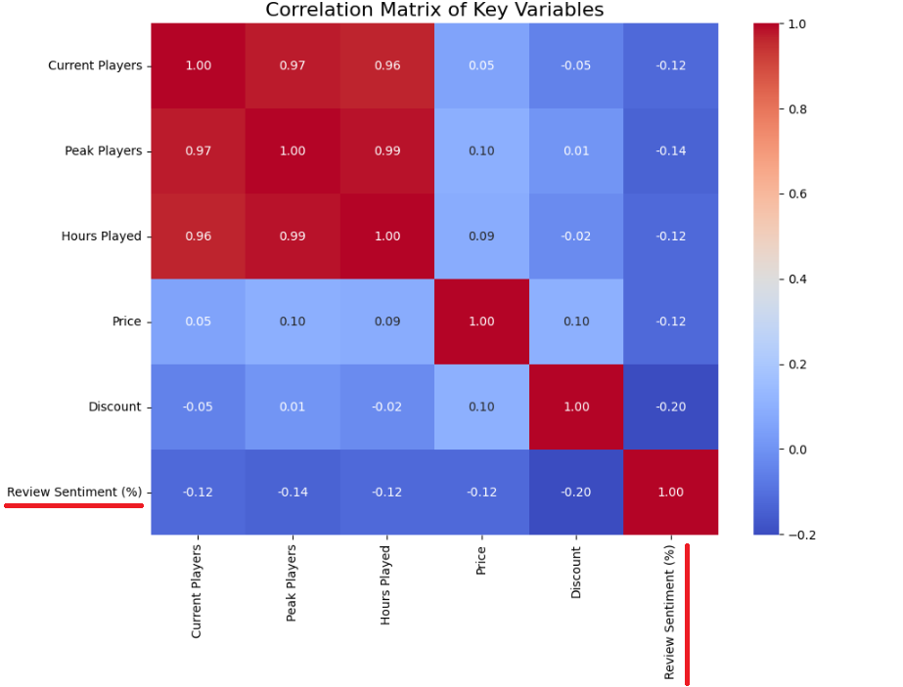
데이터 분석 및 시각화 – 상관관계
인기가 높거나, 비싼게임, 할인율이 높은 게임도 리뷰가 좋지 않을 수 있습니다. 전반적으로 확실한 결론을 내릴 만큼 강력하지는 않습니다.

Slide 32
결론
1. 게임 개발 :
인기 장르에 집중: 액션, 멀티플레이어, 어드벤처 게임이 가장 많은 플레이어의 관심을 끌고 있습니다. 이는 개발자의 우선순위가 되어야 합니다.
무료 게임 제공: 무료 게임이나 평가판을 통해 더 많은 플레이어가 참여하고 플레이 시간이 길어지며 특히 신규 스튜디오에 유용합니다.

Slide 33
결론
2. 시장 전략:
할인 효과: 할인은 유료 게임의 플레이어 수를 늘리는 데 매우 효과적입니다.
연휴 기간 출시: 11월과 12월은 연휴와 판매 이벤트로 인해 게임을 출시하기에 가장 좋은 시기입니다.

Slide 34
결론
3. 리뷰 및 가격:
무료 게임과 유료 게임: 무료 게임은 더 많은 플레이어를 확보하지만 리뷰는 약간 낮습니다. 품질이 좋은 유료 게임은 더 높은 가격에도 좋은 평가를 받습니다.
리뷰에 영향을 미치는 요소: 리뷰는 가격뿐만 아니라 게임 품질과 경험도 매우 중요합니다.

